Slide 1
中国文化
研究生课（研一）
Kultura chińska | Chinese Culture for first year Master Students
第二周 Session 2
5月5日——6月23日，周五下午3:30-5:00和5:15-6:45, (30 x 45 分钟)
Fridays 15:30-17:00 and 17:15-18:45, May 5 – June 23 (30 x 45 min.)
教室 Classroom 413
助教： Martyna 泊语丰 Bo Yufeng
吴漠汀助理教授 Assistant Professor Dr. Martin Woesler

Slide 2
Students Introduction 自我介绍
(Later also introduce yourself shortly during the Wiki Registraion.)
Lukasz 黄旭明 Huang Xuming, 茶文化 Tea culture (ceremony), 日语Japanese， 广州带4个月上广外
Martyna 泊语丰 Bo Yufeng, 高中 High School 对亚洲语言感兴趣: Asian languages => Chinese, 国际企业？
Alicja 柯之川 Ke Zhichuan, 高中：语言很有用，找了挑战，对航空业感兴趣
Marianna 麻亮 Ma Liang, 喜欢语言，挑战，翻译
Kalina 吴凯庭 Wu Kaiting, 高中：要学一个跟学校的专业完全不一样的，Gdansk BA，中国历史（基督教）跟欧洲的不同，有意思，中文老师，作家（幻想小说）
Izabela 夏颖姗 Xia Yingshan，克拉科夫，韩语，口译？英语、德语、拉丁语等等
Aleksandra 韩美琳 Han Meilin，喜欢语言，对亚洲文化感兴趣，原来喜欢韩语，然后中文，学过德语、西班牙语、英文
Weronika
Daria
Milena 1
Milena 2

Slide 3
Self-Introduction 自我介绍
AMU: Adiunkt 助理教授
HUNNU: Xiaoxiang Scholar Dist. Prof., PhD supervisor 潇湘学者特聘教授、博士导师
Academian, Europ. Acad. of Sciences & Arts, Salzburg 欧洲科学院院士
Jean Monnet Chair Professor 让莫内主席教授
Int‘l Chinese Studies Centre, Director 外语学院国际汉学中心主任
German China Association, President 德中協會主席
World Association of Chinese Studies, President 世界漢學研究會會長
Bochum, Peking, Harvard, Mainz/Germersheim, Witten, Harvard, Orem/USA, Rome, Peking Normal & Witten波鸿，北京，哈佛，美因茨/盖默斯海姆，威腾，哈佛，奥勒姆/美国，罗马，北师大&威腾
Essays (Western influence, social impact, cf.: blogs) 散文（西方的影响，社会影响）
Early literary translations 早期文学翻译
Literature Development (Canonization etc.) 文学的发展（经典，分类）
Early Western reception of Hongloumeng 《红楼梦》在西方的早期反响
Translation workshop (volunteers?) 翻译工作坊（有志愿者可以找我报名）

Slide 4
主题 Topics
下几节课的主题（请在后面加你的名字为了表示关于这个主题做ppt）：
Topics for the coming sessions (please write your name behind a topic to give a presentation):
May 5: 组织方面的事、测试 Organizational things, quizzes
May 12: 文化叙述 The Cultural Narrative, 地理性质是文化发展的基础 Geographic Nature as a Basis for Cultural Development (text book current version page 12 ff.)
May 19: 1 审美理想和社会习俗： 湖南的伴嫁歌 Aesthetic ideals and social customs: Marriage-Accompanying Songs in Hunan 29. 2 审美理想和社会习俗：中国的婚姻习俗 Aesthetic ideals and social customs: Chinese Marriage Customs 16
May 26 1 审美理想和社会习俗：习惯，接触方式。古代和当代的接触方式Aesthetic ideals and social customs: Habits, Ways of Contacting 22. 2 审美理想和社会习俗：土家族的哭嫁 Aesthetic ideals and social customs: Crying Marriage of Tujia 36
June 2 1 审美理想和社会习俗：中国古代的四大才子 Aesthetic ideals and social customs: The Four Most Handsome Men in Ancient China 42. 2 审美理想和社会习俗： 熊猫 Animals: Panda 48.
June 16 1 建筑 Architecture 53. 2 建筑：紫禁城 Architecture: The Forbidden City 60
我们还需要找机会补两个学时的课。另外的主题 Additional topics for 2 hours catch-up:
June 23 期末考试：论文 Final Exam

Slide 5
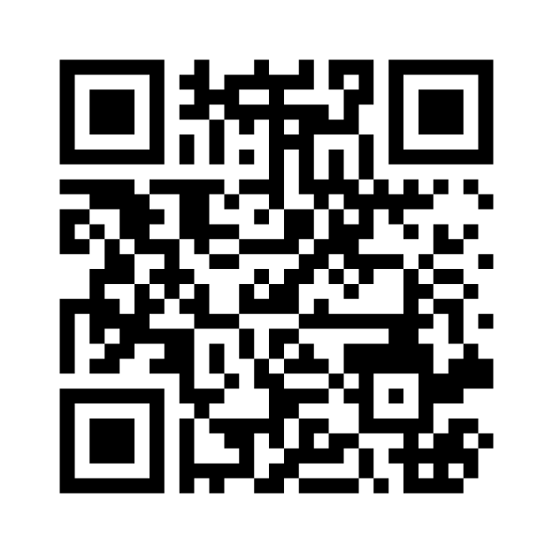
文化测试
http://menti.com 7604 9367
https://www.menti.com/al89mgc9y6ae

Slide 6
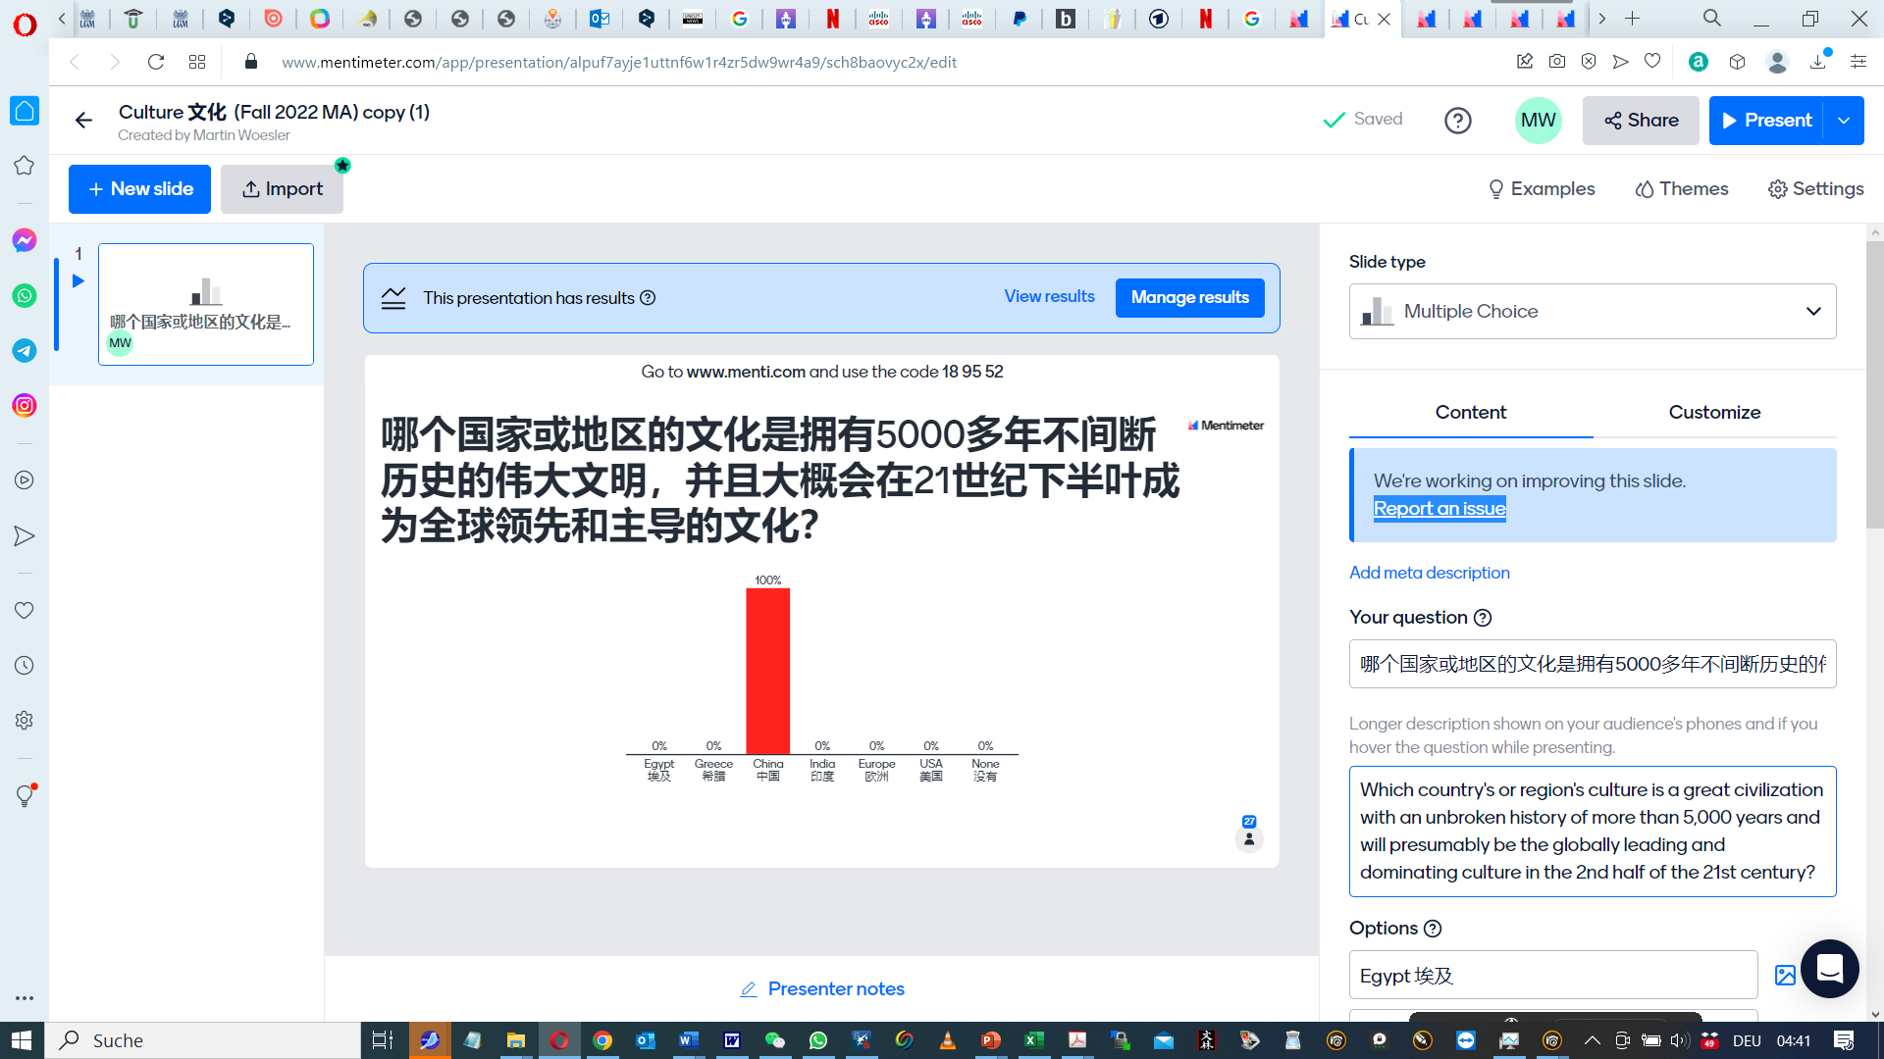
比较：Comparison: In China 27 participants/于中国27位參與者

Slide 7
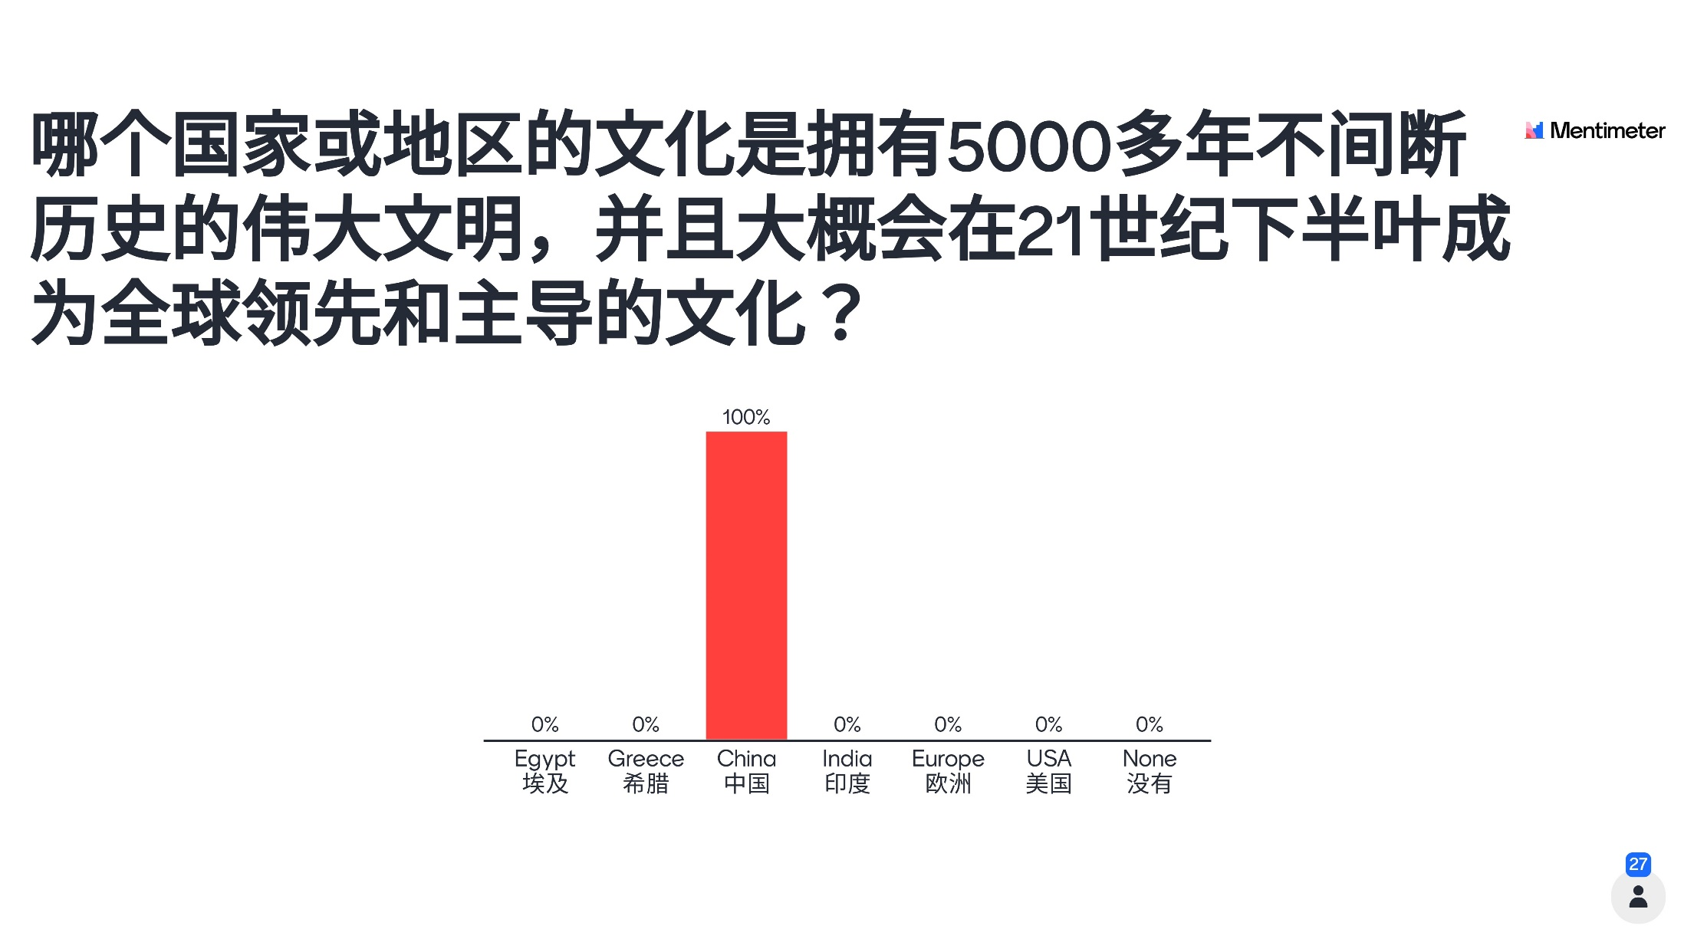

Slide 8
Which country's or region's culture is a great civilization with an unbroken history of more than 5,000 years and will presumably be the globally leading and dominating culture in the 2nd half of the 21st century?
哪个国家或地区的文化是拥有5000多年不间断历史的伟大文明，并且大概会在21世纪下半叶成为全球领先和主导的文化？

Slide 9
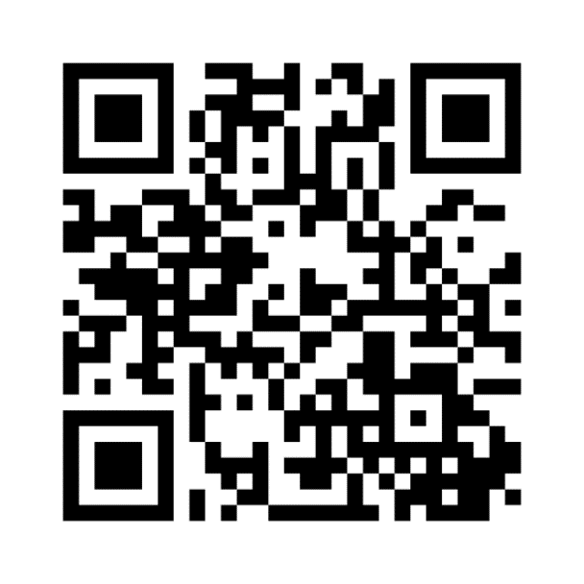
愿望？詞雲！
Expectations? Wordcloud!
http://menti.com
6673 2700
https://www.menti.
com/alxv6z85myk8

Slide 10
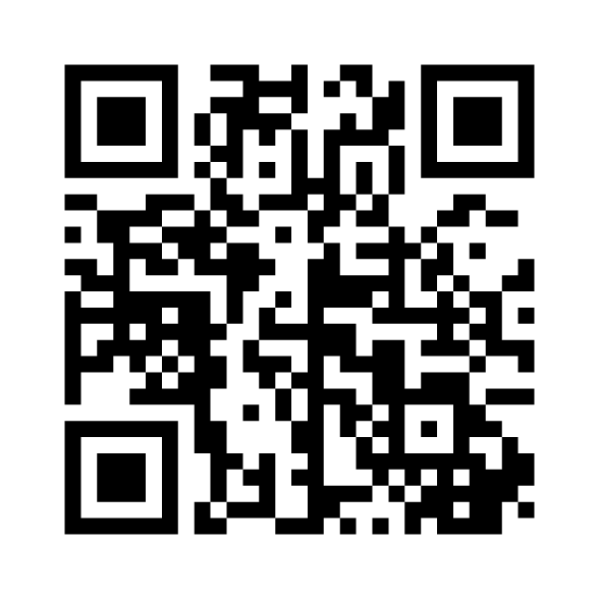
匿名向老師提問
Anonymous questions to the teacher
http://menti.com 7246 8592
https://www.menti. com/aldkyn3c2swd

Slide 11
第一周 Session 1
Session Overview 本节概览 (Organizational things組織方面的事情)
2. 我们需要一些志愿者。我们的助教是 .... 她/他应该给老师发一份学生名册，并将所有作业和测验的成绩以及她从老师那里收到的成绩输入名册，由老师保管。我们还需要1名wiki管理员和5名调查助理，他们要知道如何使用http://wjx.top。如果我们有超过100名学生，我们需要2名教学助理。所有这些人的 "课堂表现 "成绩都会得到加分。注册后（见下面第3点），请在这里直接在角色后面写上你的名字（例如："教学助理--雷锋"）。要改变维基上的任何内容，请见下面第3点。
教学助理 - Martyna 泊语丰 Bo Yufeng Teaching assistant
维基管理员 - Lukasz 黄旭明 Huang Xuming Wiki admin
问卷调查助理1 - Alicja 柯之川 Ke Zhichuan Survey Assistant
问卷调查助理2 - Kalina 吴凯庭 Wu Kaiting Survey Assistant - Excused for Session 2
问卷调查助理3 - Izabela 夏颖姗 Xia Yingshan Survey Assistant
问卷调查助理4 - Aleksandra 韩美琳 Han Meilin Survey Assistant
2. We need volunteers! Our teaching assistant 助教 is .... She/he should send a student roll to the teacher and enter all grades from homework and quizzes and those she receives from the teacher into the roll to be kept with the teacher. We still need 1 [[wiki admin]] and 5 survey assistants, who know how to use http://wjx.top. If we have more than 100 students, we need 2 teaching assistants. All of them will get extra points for their "performance in class" grade. After registration (see point 3 beneath), please write your names here directly behind the role (e.g. "teaching assistant - Lei Feng"). To change anything on the wiki, please see point 3 beneath.
*Teaching Assistant - ... *Wiki Admin - ... *Survey Assistant 1 - ... *Survey Assistant 2 - ...

Slide 12
第一周 Session 1
3. 请在本维基上注册。从任何地方你都可以按照这个链接注册：https://bit.ly/WIKIREG。如果您已经在这里，请点击右上角的 "注册（egister）"，然后点击 "申请一个（request one）"。然后请在两个名字（用户名和真名）中使用你的拼音真名（姓和名之间留有空白）进行注册，所以要有两次 "雷锋 "和 "雷锋"。请勾选您同意条款和条件的选项。然后输入密码 "wikicaptcha "并点击 "提交"。你会收到一封带有链接的确认邮件。你可以点击该链接，确认你的身份并创建一个密码。然后你需要等待1-2天，直到老师授予你权限。你将会收到另一封邮件，当它发挥作用的时候。有了这个维基的访问权，你就可以直接编辑一切，包括这个页面。如果你想学习如何在Wiki上进行编辑，请阅读这里： [[uvu:Community_Portal]] 。在编辑之后，你会被要求输入密码以保存修改，这次的密码是 "wikicaptcha"。
3. Please register on this Wiki. From any place you can register following this link: https://bit.ly/WIKIREG. If you are already here, click on "register" on the top right corner, and then on "request one". Then please register with your real name in Pinyin (with blank space between the family name and the given name) for the two names (username and real name), so two times "Lei Feng" and "Lei Feng". Please check the box that you agree to the Terms and Conditions. Then type in the password "wikicaptcha" and click on "submit". You will receive a confirmation email with a link. You can click on the link, confirm your identity and create a password. Then you need to wait 1-2 days until the teacher grants you access. You will receive another email when it will work. With the access to this wiki, you can directly edit everything, including this page. If you want to learn how to edit on Wiki, please read here: [[uvu:Community_Portal]] After editing, you will be asked for a password to save changes, this time the password is "wikicaptcha".

Slide 13
第一周 Session 1
4. 请在本班的微信群里注册。该微信群将由助教创建。请务必在群里显示你的名字和以下内容： "雷锋20级笔译"。
4. Please register on the WeChat Group of this class. The WeChat Group will be created by the Teaching Assistant. Please make sure to display your name in the group with the following details: "Lei Feng 雷锋 20级 笔译".
5. 为了便于交流，请将老师good_old_cathay添加到你的微信联系人中。For communication please add the teacher good_old_cathay to your WeChat contacts.
6. 请阅读第二周的课文（教科书12-15页）Please prepare the first text for the Session 2 (text book pages 12-15).
7. 请在第二节课前做小测验。Please take the quiz before Session 2: https://ks.wjx.top/vm/YXDrlZb.aspx
8.请选一个这个学期要用ppt介绍的一个题目，写在下面学生名单的名字后面。 Please choose a topic to present with ppt and write the topic behind your name in the student roll beneath.

Slide 14
第一周 Session 1
Session Overview 本节概览 (Organizational things組織方面的事情)
Preparation:
1. WeChat group, rename yourself as
„Wang Jianguo王建国 21级笔译“
2. Register on course wiki https://bit.ly/WIKIREG input your username and real name (PINYIN!!!), first time password “wikicaptcha”更多资源：打开维基网站，请点击登录、申请，然后输入用户名字和真实姓名（以拼音的方式，第一次登录密码是“wikicaptcha”）
3. Access our course website http://bit.ly/ChinCult2023
登陸我們的課程網址： http://bit.ly/ChinCult2023
5. Take part in EU survey http://bit.ly/EU-SURVEY, student survey …, prepare texts/ppt/參加歐盟在線調查；學生在線調查，準備課文/ppt

Slide 15
第一周 Session 1
Session Overview 本节概览 (Organizational things 組織方面的事情)
Self-introduction, student introductions (please also edit your wiki bio)
自我介绍 （学过口译麦恩慈大学、外交部、给总理、使馆、慕尼黑、翻译红楼梦、王蒙、韩寒等等。学生介绍） ，助教： _____
Disclaimer: all data and contributions incl. produced with students belong to teacher or (if indicated) to university, only published data will be stored longer than 2 years. 放棄說明：所有的數據和貢獻（含和學生一起的成果）都屬於教師或者（如果標註）大學，只有出版了的數據將被保存2年以上。
Contents, required textbooks, WeChat group 课程内容，课本，微信群
Review existing concepts (development from ethnocentrism to universalism), preview this semester‘s contents: 复习已有的概念，预习本学期的内容
What you will be able to do at the end of this semester 这学期结束时你能做到什么？
Jointly agree on commitment, use of classroom time, weight of grades 對教室的使用时间和成绩比重達成共識

Slide 16
Schedule 学期题目
3.3.23 Organizational things, intro to intercultural communication
組織方面的事情，介紹跨文化交流

Slide 17
Session 1 第一周
1 Introduction: Organizational Things. 簡介：組織方面的事情
Prepare for next time: Choose your presentation topic (existing topic)
如果我们要加上翻译的作业，那这里是一个草案：
Unit 1, translate 1 sentence per text (ONLY FELLOW STUDENT CORRECTION)
下節課的預習：選擇您演講的主題（已有的主題）
第一單元，翻譯一句話…（只有同學修改）
2 Unit 1. 第一單元
Homework: Reflect on last time: Write 1 tip for translation
家庭作業：回顧上一節課：寫一條翻譯的提示
Prepare for next time: Unit 2, translate 1 sentence/text
預習作業：第二單元，翻譯一句話/一段話
3 Unit 2. 第二單元
Homework: Reflect on last time: Write 1 tip for translation
Prepare for next time: Unit 3, translate 1 sentence/text
…
16 Unit 15 – write new text book topic for final exam paper on wiki
(THE EARLIER, THE BETTER FELLOW STUDENT CORRECTION)
第15單元——期末作業：在wiki上寫一段新的教科書的主題（同學更早更好的修改）

Slide 18
纲 要
1, 传统的文化比较模块
2, 新的文化比较模块
3, 跨文化知识的例子
4, 构建全球化能力为国际性事业做准备
5, 讨论

Slide 19
纲 要
1, 传统的文化比较模块
2, 新的文化比较模块
3, 跨文化知识的例子
4, 构建全球化能力为国际性事业做准备
5, 讨论

Slide 20
传统的文化比较模块
例如：中国
被翻译为
“中心王国”，
罗马帝国，
拿破仑，
帝国主义，
殖民主义，
基督教化，
法西斯。
相近的：
伊斯兰教
文化 A
文化 B
1. 种族/民族中心主义的观点持续了上千年：自我文化主观定义外来文化。Perlmutter (1965)

Slide 21
传统的文化比较模块
文化 A
文化 B
2.通过文化A里的科学家的解释来了解文化B,但这些观点也只是片面，不完全的。Perlmutter (1965)

Slide 22
传统的文化比较模块
文化A
文化B
3.辩证的观点：意识到文化平等，同时意识到所有的文化是被其他文化定义的。Perlmutter (1965)

Slide 23
传统的文化比较模块
文化 A
文化B
4.对话的观点：通过持续的讨论以及参与者相互间平等的沟通达到自我及相互定义。 Yoshikawa (1982)

Slide 24
纲 要
1, 传统的文化比较模块
2, 新的文化比较模块
3, 跨文化知识的例子
4, 构建全球化能力为国际性事业做准备
5, 及讨论

Slide 25
新的文化比较模块
文化A
文化B
1.通过以下活动更新传统模块：1.交集：文化不是单独的圈。（例如：人类的共性，相似的发展）

Slide 26
新的文化比较模块
共性/相似的
显著特征
非显著特征
中心:
文化A
2.文化内部的复杂性

Slide 27
新的文化比较模块
文化A
背景文化要求较高
例如：中国
文化B
背景文化要求低
例如： 德国
3.文化的含量不会相同： Edward Hall将文化
分为背景文化要求较高和低的不同等级。

Slide 28

新的文化比较模块
人与人相互关系
时尚
正义感
宗教，信仰
烹饪
身体的理解
文化A
复杂化
音乐
神秘級別
语言
神话
交流

Slide 29
新的文化比较模块
全球化
文化B
英特网
旅游开放
文化A
文化碰撞

Slide 30
新的文化比较模块
文化B
文化A

Slide 31
新的文化比较模块
文化B
文化A

Slide 32

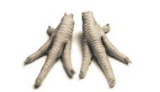
新的文化比较模块
文化B
文化A
文化比较

Slide 33



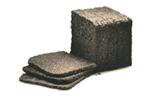






BEIJING: Speciality | AMSTERDAM: Speciality | PARIS: Speciality
ITALY: Bread | INDIA: Bread | GERMANY : Bread
SINGAPORE: Cutlery | UK : Cutlery | INDIA: Cutlery
BELGIUM: Festive treat | UK: Festive treat | SWEDEN: Festive treat

Slide 34
新的文化比较模块
文化B
文化A
建立新的文化岛屿

Slide 35
新的文化比较模块
文化B
文化B‘
文化A
建立另一个文化的地图

Slide 36
纲 要
1, 传统的文化比较模块
2, 新的文化比较模块
3, 跨文化知识的例子
4, 构建全球化能力为国际性事业做准备
5, 讨论

Slide 37
跨文化知识的例子:
常态分布
A
的
文
化
标
准
B
的
文
化
标
准
偶尔 频繁
弱 握手 强
Alexander Thomas 教授的常态分布

Slide 38
中德文化比较
Täglich drei Mahlzeiten. / 三餐
Die Künstlerin Liu Yang 刘扬, geboren 1976 in Peking, eröffnete 2004 nach Absolvieren der Berliner Kunsthochschule in Berlin ihr eigenes Atelier. Sie zeigt die Kulturunterschiede D-C in Symbolen.

Slide 39
Kontakte / 人际关系

Slide 40
Laune Wetter / 心情和天气

Slide 41
Lebensstil / 生活方式

Slide 42
1970
2006
Transport / 交通工具

Slide 43
Senioren im Alltag / 老人的生活方式

Slide 44
Ich / 自我

Slide 45
Sonntags auf der Straße / 周末街景

Slide 46
Das Kind / 孩子

Slide 47
Schönheitsideal / 美丽的标准

Slide 48
Bei Bauchschmer / 胃痛时的饮品

Slide 49
Pünktlichkeit / 准时

Slide 50
Reisen / 旅游

Slide 51
Warteschlange / 排队

Slide 52
Duschzeiten / 淋浴

Slide 53
Vorstellung vom Anderen / 理想中的对方

Slide 54
Meinung / 意见

Slide 55
Party / 聚会

Slide 56
Im Restaurant / 餐厅分贝

Slide 57
Umgang mit Problemen / 处理问题

Slide 58
Neuheiten / 对待新的事物

Slide 59
Ärger / 对待愤怒

Slide 60
Im Trend / 时尚

Slide 61
Chef / 领导

Slide 62

跨文化知识的例子： 观点的转换
0.8

Slide 63
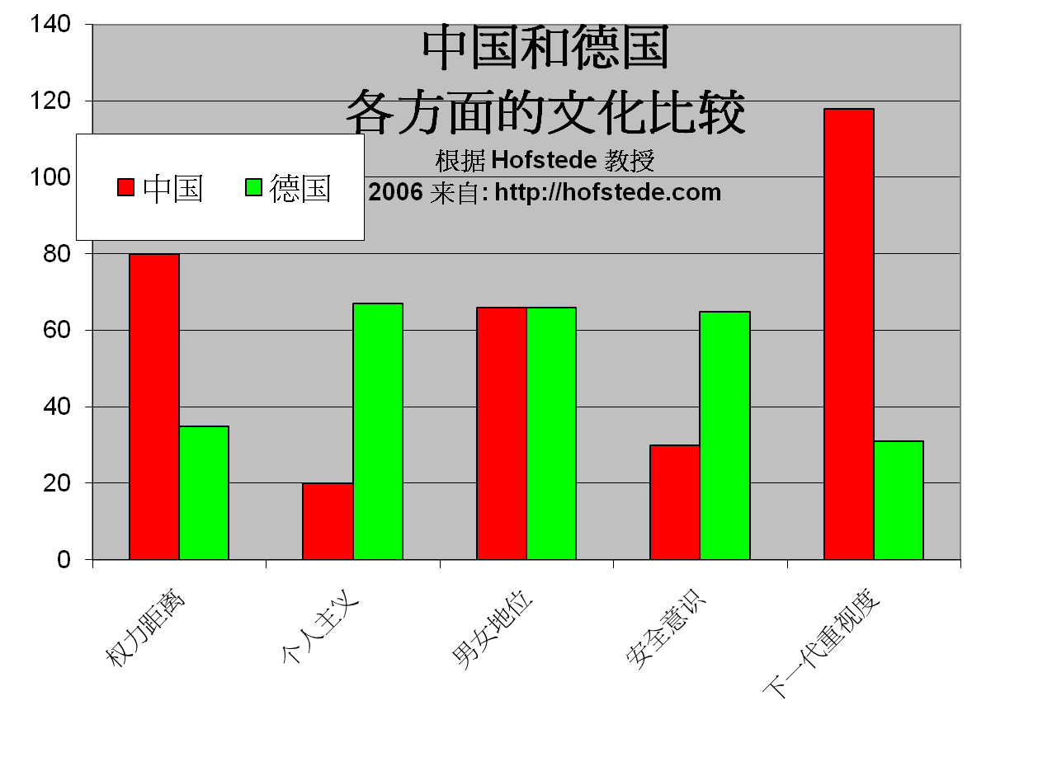
跨文化知识的例子:
类别比较

Slide 64
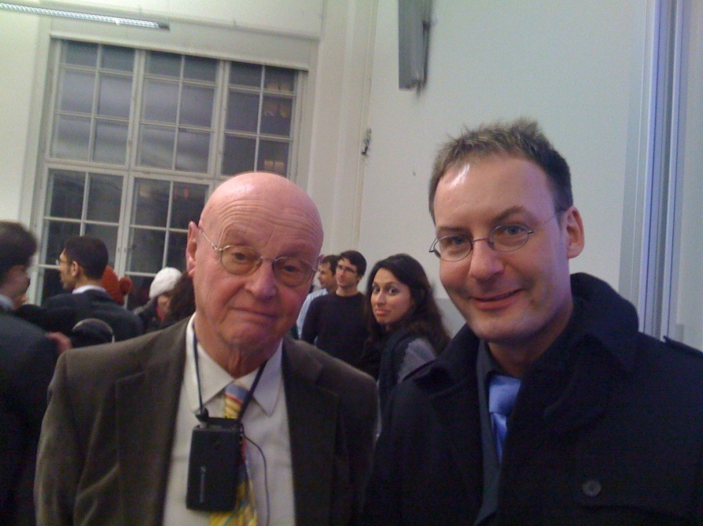

Slide 65
参考文摘
Hall, Edward T. (1977), Beyond Culture, New York: Anchor Book/Doubleday
Hofstede, G. (2006): Lokales Denken, globales Handeln. München:dtv
Oberg , K. (1960): Cultural shock : ajustment to new cultural environments , in Practical Anthropology , Bd . 7 , S . 177 – 182
Thomas, A. (2003): Handbuch interkulturelle Kommunikation und Kooperation, 2 Bde, 2. Aufl. Göttingen: Vandenhoeck & Ruprecht, ISBN 978-3-525-46186-0
Woesler, M. (2006): A new model of intercultural communication - critically reviewing, combining and further developing the basic models of Permutter, Yoshikawa, Hall, Hofstede, Thomas, Hallpike, and the social-constructivism, Europäischer Universitätsverlag, ISBN 978-3-89966-188-0, 52 S.

Slide 66
纲 要
1, 传统的文化比较模块
2, 新的文化比较模块
3, 跨文化知识的例子
4, 构建全球化能力为国际性事业做准备
5, 讨论

Slide 67
构建全球化能力为国际性事业做准备
中国劳工市场日益全球化（许多工作涉及海外，全球各大跨国企业已经进入中国， 海外工作机会，国际投资涌入中国）----跨文化能力不是选择性的，而是必须有的，因为世界已经进入中国。
中国本科生常无法找到让自己满意的工作，所以他们希望深造。
全球趋势：麦肯锡研究发现，生产工人数量在减少（15%），中间商（44%）及高级（41%）的中间商数量在增加
一种解决方法：出国深造（首选：美国；2 . 英国；3. 德国）
-------语言，跨文化经验，个人发展

Slide 68
新的“国际化人才”
麦肯锡的最新研究结果
  “生产人员”数量下降（生产线等）----在美国只有15%，很多工作被机器代替。Web2.0
  “对话互动人员”占统治地位（例如销售人员，中层管理人员）---在美国仍然还有44%
  在互动交流的工作中，需要较高技巧性的部分在增加 (复杂的判断和决定，例如像护士、财务总监、总经理）---今天在美国还占41%，他们在各自级别中获得最高的薪金

Slide 69
如何为00后大学生讲授国际关系课程
第五届教学共同体年会主题报告 | 阎学通
2022年1月8日，由清华大学国际关系研究院与北京大学出版社联合举办的第五届政治学与国际关系教学共同体年会在北京西郊宾馆成功举行。会议采用了线下与线上相结合的模式，来自全国数十所院校的100多位政治学与国际关系学界的人士参加了会议。
清华大学国际关系研究院院长、清华大学文科资深教授阎学通老师发表了题为“如何为00后大学生讲授国际关系课程”的主题报告。阎老师的报告主要分为四个部分。首先，阎老师认为学生的代际差别是十分明显的，当前的本科学生基本上已全部是00后，他们在思想观念、审美标准、价值观上都有独特之处。此外，00后学生身处数字化时代，在获取与掌握信息和知识方面能力更强，这就需要教师改变原有的教学观念，调整教学内容，以虚心的态度与学生沟通和交流。
其次，阎老师总结了00后学生对世界的认识特点，并据此提出了相关的教学参考建议。阎老师认为，00后大学生往往具有强烈的优越感和自信心，常以“居高临下”的心态看待其他国家，以“愿望思维”看待国际事务，认为中国很容易实现对外政策目标。他们常以中国与外国两分的方法看待世界，将中国之外的其他国家视为同一类国家，将和平、道德、公平、正义等人类的普世价值观视为中国独有的传统，认为只有中国是正义的和无辜的，其他国家特别是西方国家是“邪恶”的、西方人对中国有着天然仇恨。另外，00后大学生深受网络观念影响，把经济决定论、阴谋论、债权武器等网红们的观点当作常识。

Slide 70
如何为00后大学生讲授国际关系课程
对此，阎老师建议，在对00后大学生讲授国际关系课程时，一是结合时事传授知识，使学生了解当前客观事实，避免盲目自信；二是进行历史比较，使学生了解当下与以往的区别，认识到历史发展的曲折性；三是帮助学生认识世界的多样性，避免中外两分的认识论；四是帮助学生界定概念，建立共同标准和定义，提高学生参讨论的兴趣和质量；五是运用思维导图，增强学生思维的逻辑性和批判思维能力，降低网红的影响；六是介绍数字时代的新观念或新事物，以网络生活为例，帮助学生了解数字时代的特点。
再次，针对当前疫情下的线上教学，阎老师认为线上教学需要保持学生在线并专注于课堂教学。通常情况下，线上教学课容量小于30人为宜，教师最好要求所有学生开启视频，学生应提前阅读教材了解教学内容。另外，教师还应注意适当减少教学内容，以对话方式教学保持学生的注意力，教学PPT也应多用图解以便于学生理解。
最后，阎老师再次总结和强调了教师在教学中应注意的一些方面，如教师教学应尽可能结合使用新旧版本的教材，课堂上多讨论学生提出的问题，提高学生运用国际关系知识理解和认识现实世界的能力，注意培养和提高学生独立思考的能力。纵向观察中国的历史，认识中国的复杂性，横向比较外部世界，看到世界的多样性。同时还要使学生能够辨别学术观点和网络观点，理解国际关系知识的科学性。
在讨论环节中，阎学通老师结合自己在清华多年来的课程教学实践，与大家分享一些心得体会，并回答了与会者提出的问题。
https://mp.weixin.qq.com/s/GcftpDXIBDFJ26E570VHcg

Slide 71
纲 要
1, 传统的文化比较模块
2, 新的文化比较模块
3, 跨文化知识的例子
4, 构建全球化能力为国际性事业做准备
5, 讨论

Slide 72
Foundations of Chinese Cultures
中國文化基礎
About Chinese culture around the world: the importance關於世界範圍內的中國文化：重要性
About the course: the contents關於課程：內容
About the studying: preview the unit; answer questions; interpret the text; discuss and translate.
關於學習研究：課前預習；回答問題；解釋文章；討論和翻譯
About homework: translate 1 passage per unit關於家庭作業：每個單元翻譯一段話
About grading: 20% from homework; 10% from classroom performance; 70% from the final test關於成績：家庭作業占20%；課堂表現占10%；期末測試占70%。

Slide 73
About the teaching關於教學
1. Tell students to answer the questions after each section and see if they have previewed the text and how well they’ve mastered it.
1. 告訴學生們在每個章節後回答問題，看一下他們是否已經預習文章，以及他們掌握的程度如何。
2. Interpret cultural phenomena and terms and expressions of high frequency in the text.
2. 解釋文章中的文化現象和術語，以及高頻用語
3. Introduce related topics and invite students to comment.
3. 介紹相關的主題，邀請學生評論
4. Grade students’ essays.
4. 給學生們的論文打分

Slide 74
Questions concerning Introduction
導入課的問題
1. How large is China?
中國有多大？
2. What are the countries that China borders?
中國與多少國家接壤？
3. What do you know about China’s coastline?
您對中國的海岸線有多少了解？
4. What’s China’s climate like? 中國的氣候是怎樣的？
5. What’s China’s general land surface like? 中國地形地貌大概是怎樣的？
6. What do you know about China’s vegetation and animal life? 您對中國植物的生長和動物生存有怎樣的了解？

Slide 75
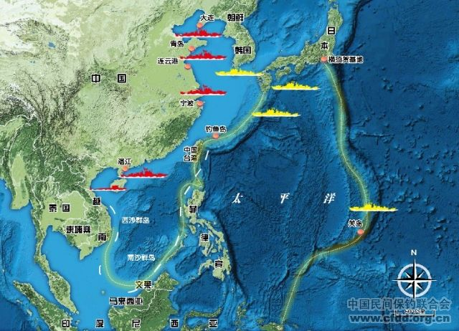
How large is China?
中國有多大？

Slide 76
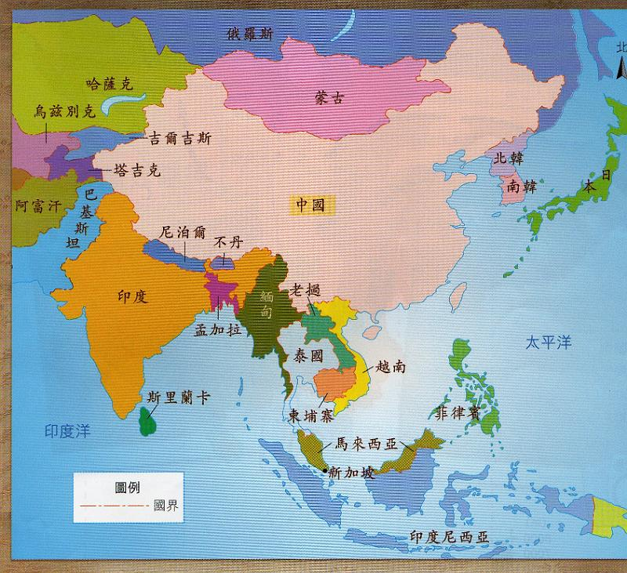
How many countries border China?
中國與多少國家接壤？

Slide 77
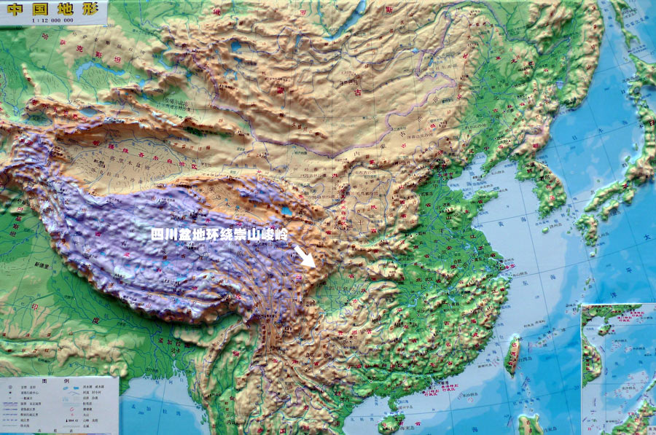
What is China’s land surface like?
中國地形是怎樣的？

Slide 78
1A(1) Geopgraphy: Text
1A（1）地理：課文
Reading (e.g.: take turns)閱讀（如：輪流）
Discussion討論
News (new developments, new vocabulary)新聞（新的發展，新的詞彙）
  „Nine-dotted line“”九點線“
  Islands in the South China sea南海島嶼
  „Greater China“大中華區

Slide 79
1B(2) Economic Reform and
Opening Door Policy: We Chat Quiz
1B（2）經濟改革和對外開放：微信小測試
Please answer the following questions by sending the information LIVE to the TA – DO NOT POST IN GENERAL GROUP!!!
請現場回答以下問題至 TA
--不要發佈在大群裡！

Slide 80
1B(2) Economic Reform and
Opening Door Policy: We Chat Quiz
1B（2）經濟改革和對外開放：微信小測試
What Special Economic Zones can you name? 您可以列舉出哪些大陸經濟特區？

Slide 81
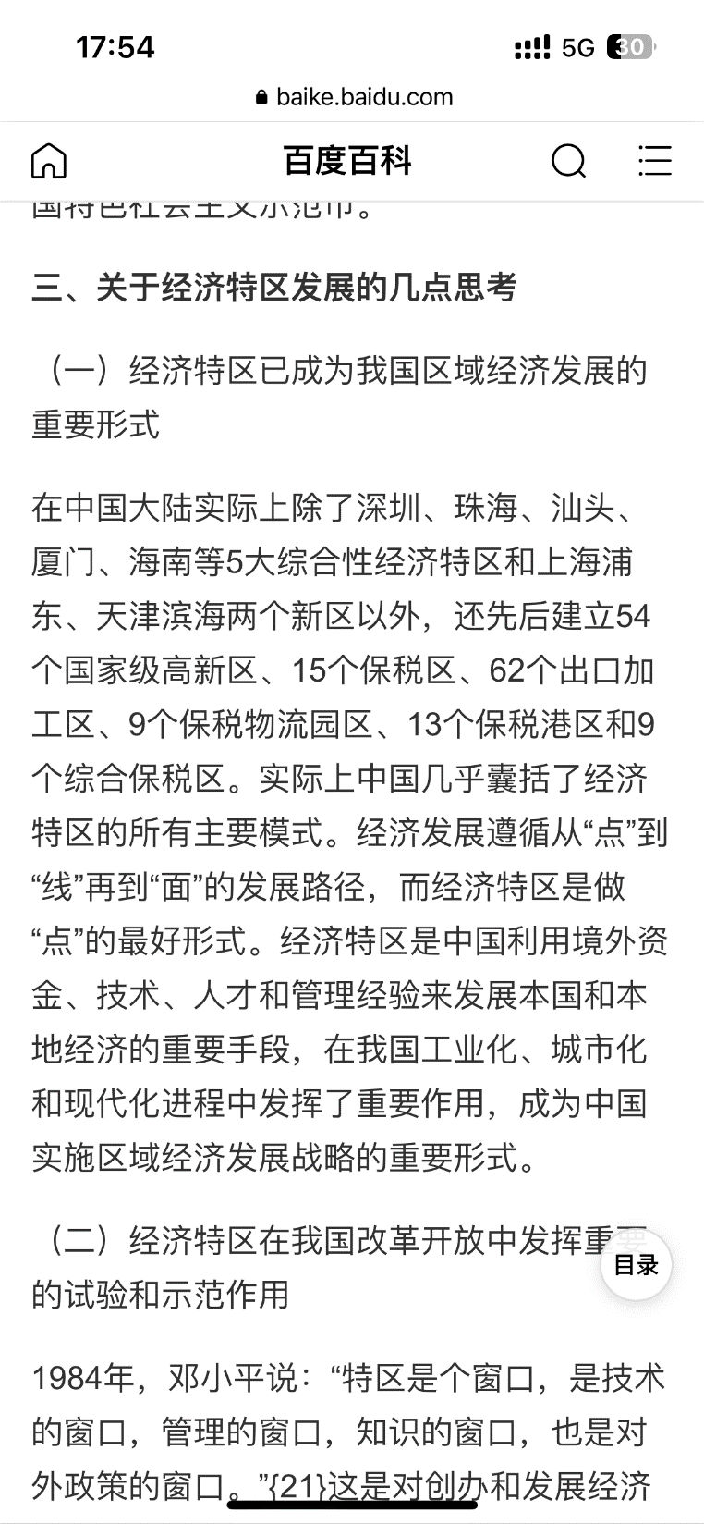
1B(2) Economic Reform and
Opening Door Policy: We Chat Quiz
1B（2）經濟改革和對外開放：微信小測試
您可以列舉出哪些大陸經濟特區？ What Special Economic Zones can you name?
Shenzhen, Zhuhai, Shanto, Amoy; Yangzi River Delta, Pearl River Delta, Southeast Area of Fujian Province, Bohai Bay; Hainan Island: special economic area; Pudong
深圳，珠海，汕頭，廈門；長三角洲地區，珠三角地區，福建省東南沿海地區，渤海灣，海南經濟特區；浦東新區 (海南自贸港)

Slide 82
1B(2) Economic Reform and Opening Door Policy
經濟改革和對外開放
New: On August 2019 Xinhua announced 6 new pilot free trade zones in Shandong, Jiangsu, Guangxi, Hebei, Yunnan and Heilongjiang, bringing the total to 18
2019年8月份，新華社通報6個新的自由貿易區：山東、江蘇、廣西、河北、雲南和黑龍江，總數達到18個。
Source（來源）: http://www.xinhuanet.com/english/2019-08/26/c_138339873.htm or https://bit.ly/2n5Cqax

Slide 83
Questions concerning Section B, Unit One
第一單元B部分的問題
1. When did New China begin to open to the outside world? 大陸在何時開始向世界打開國門？
2. What changes have taken place in China’s economy?大陸經濟發生了哪些變化？
3. How many special economic zones of China can you name? 您可以列舉出哪些大陸經濟特區？
4. What progress has been made in China’s economy? 大陸經濟經歷了哪些過程？
5. What problems are there with the economic development? 經濟發展有哪些問題？
6. How shall we adapt state enterprises to the situation? 我們應該如何調整目前的國有企業？

Slide 84
Questions concerning Section C, Unit One
第一單元C部分問題：
1. What do you know about China’s educational system? 您對大陸的教育系統有何了解？
2. What do you think of the Hope Project? 您對“希望工程”有何了解？
3. What do you know about China’s adult education? 您對大陸的成人教育有何看法？
4. What progress has been made in traditional Chinese medicine recently? 目前中醫有了哪些進展？

Slide 85
1C(3) Education and Public Health
教育和公共健康
Discussion 討論
News? 新聞？

Slide 86
作业
在wiki上注册 https://bit.ly/WIKIREG
选“助教”、wiki admin、quiz assistants
请参加不同问卷调查https://bit.ly/100_questions, http://bit.ly/EU-SURVEY
选主题，看第二周那边，加你的名字（选下个礼拜的主题的同学麻烦准备ppt，课网页上上传）
准备下个星期的课文（主题1）
回答关于主题的问题

Slide 87
Preparation for next week
下週的課前預習
下几节课的主题（请在后面加你的名字为了表示关于这个主题做ppt）：
Topics for the coming sessions (please write your name behind a topic to give a presentation):
May 5: 组织方面的事、测试 Organizational things, quizzes
May 12: 文化叙述 The Cultural Narrative, 地理性质是文化发展的基础 Geographic Nature as a Basis for Cultural Development (text book current version page 12 ff.)
May 19: 1 审美理想和社会习俗： 湖南的伴嫁歌 Aesthetic ideals and social customs: Marriage-Accompanying Songs in Hunan 29. 2 审美理想和社会习俗：中国的婚姻习俗 Aesthetic ideals and social customs: Chinese Marriage Customs 16
May 26 1 审美理想和社会习俗：习惯，接触方式。古代和当代的接触方式Aesthetic ideals and social customs: Habits, Ways of Contacting 22. 2 审美理想和社会习俗：土家族的哭嫁 Aesthetic ideals and social customs: Crying Marriage of Tujia 36
June 2 1 审美理想和社会习俗：中国古代的四大才子 Aesthetic ideals and social customs: The Four Most Handsome Men in Ancient China 42. 2 审美理想和社会习俗： 熊猫 Animals: Panda 48.
June 16 1 建筑 Architecture 53. 2 建筑：紫禁城 Architecture: The Forbidden City 60
我们还需要找机会补两个学时的课。另外的主题 Additional topics for 2 hours catch-up:
June 23 期末考试：论文 Final Exam

Slide 88
Always here for you!
隨時隨地为你们服务
Assistant Professor (Adiunkt) Dr. Martin Woesler
吴漠汀助理教授
Office / 办公室:
Phone / 电话: +49 178 2073538, +48 152 664204
Email / 电子邮件: martin@woesler.de, martin.woesler@amu.edu.pl

Slide 89
Thank You

